Slide 1
Kooperationspartner in Arequipa, Peru https://hogardecristo-arequipa.org/nuestro-trabajo/

Slide 2
Schulunterstützung (Hausaufgaben)
Workshops (Handwerk, Musik, Sport, etc.)
Stärkung des Selbstwertgefühls (sozialpädagogische Unterstützung)
Gemeinsames Lesen
Unterstützung bei der Entwicklung sozialer Fähigkeiten

Slide 3
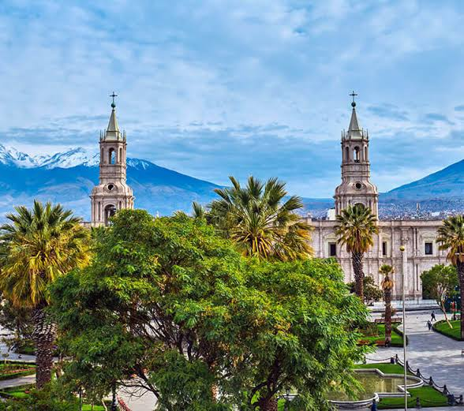
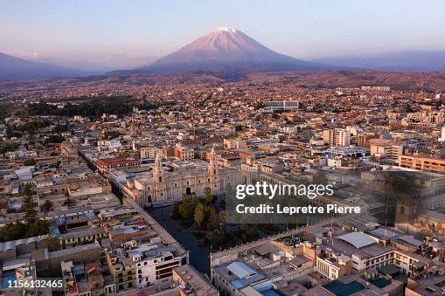

Slide 4


